Slide 1
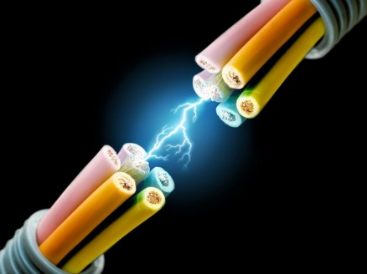
Pengantar Sistem Tenaga Listrik
Oleh :
SGO
Program Studi
D3 Teknik Telekomunikasi

Slide 2
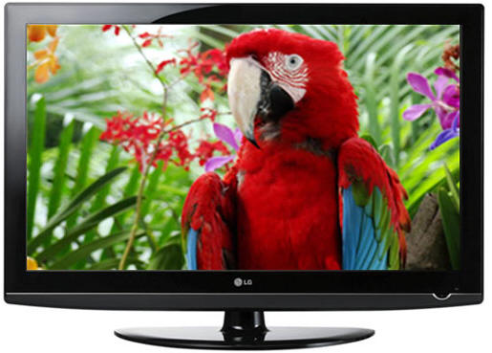
Catu Daya
Catu daya : Sumber energi untuk menjalankan suatu perangkat yang membutuhkan energi listrik.

Slide 3
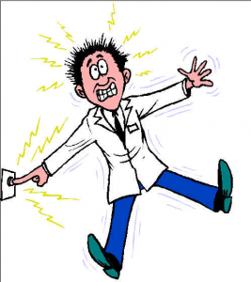
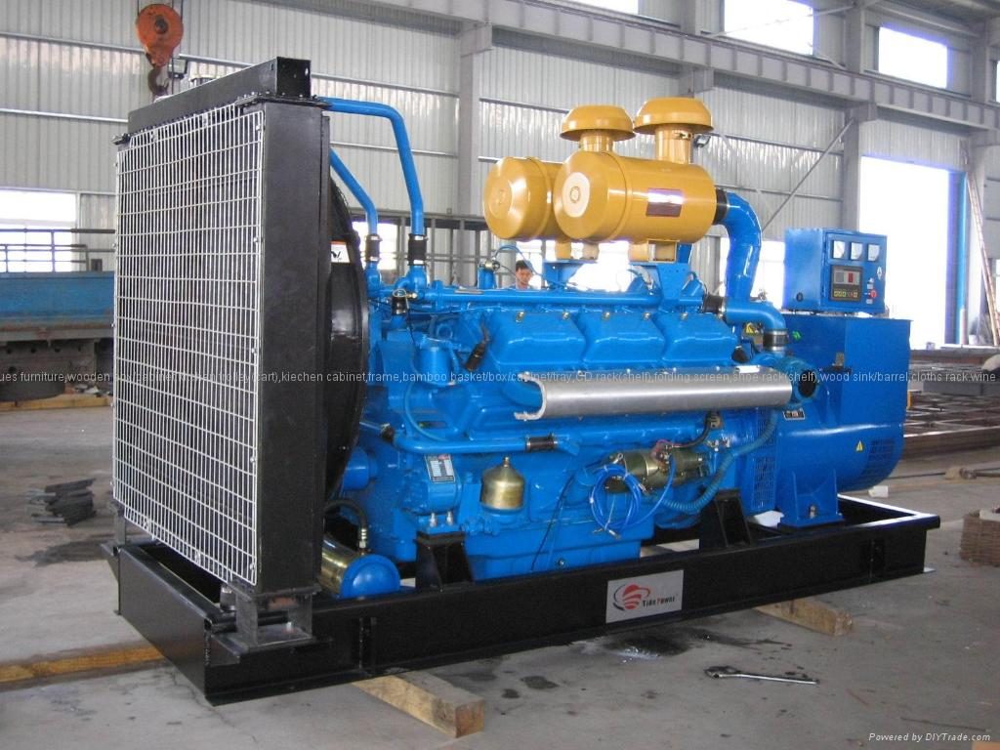
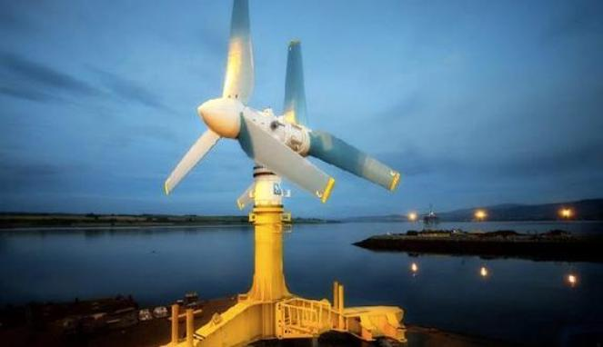
Prinsip Dasar Catu Daya

Slide 4
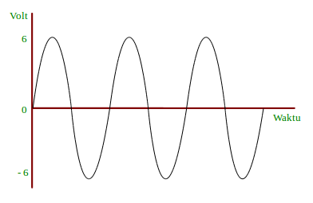
Macam Catu Daya Listrik
AC (Alternating Current)
DC (Direct Current)

Slide 5
Penggunaan AC dan DC
AC : Lampu, peralatan rumah tangga, motor AC
DC : Remote, hp, mouse, FD

Slide 6
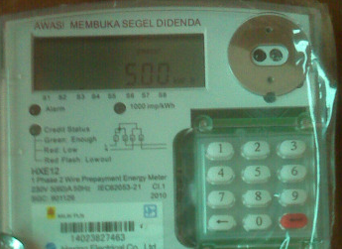
Sistem Fasa Listrik
Fasa adalah istilah dalam kelistrikan yang menyatakan banyaknya arus listrik yang dilewatkan
Di Indonesia ada 2 jenis :
sistem 1 fasa
sistem 3 fasa

Slide 7
Listrik 3 Fasa
Adalah listrik AC yang menggunakan 3 kawat penghantar, memiliki nilai tegangan yang sama tetapi berbeda fasa

Slide 8
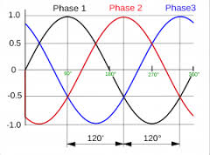
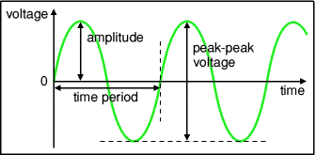
Beda 1 fasa dan 3 fasa

Slide 9
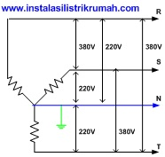
Macam Tegangan Listrik 3-fasa
Tegangan antar fasa
Tegangan fasa ke netral

Slide 10
Pertanyaan
Yang digunakan di rumah-rumah yg mana ya?

Slide 11
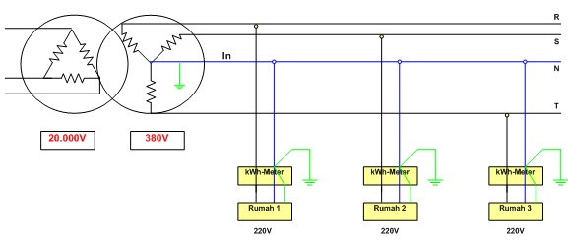
Sistem Distribusi Jaringan Listrik 3 fasa

Slide 12
Pertanyaan
Sebutkan keunggulan sistem listrik 3 fasa?
Aplikasi Listrik 3 fasa?
Perbedaan listrik 1 dan 3 fasa?

